Slide 1
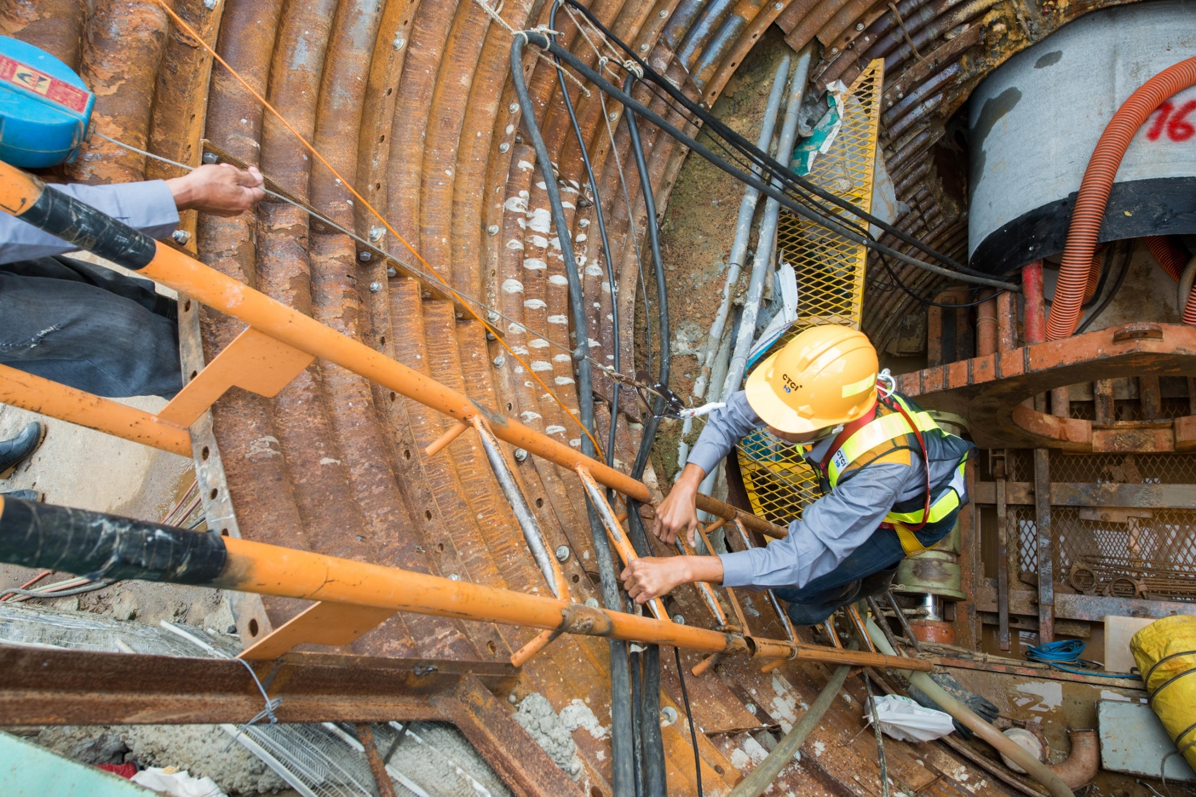
智慧安全手環 (下水道專用)
TEAM 1
組長:王紫宇
組員:傅智傑、陳恩廣

Slide 2
摘要

Slide 3

摘要
台灣的管線老舊(年久失修)
下水道工安不被重視
無人整合下水道必須的安全檢測裝置
主功能:1.手環(整合心率、血氧、沼氣)
2.軟體(接收手環回傳的資訊)
預計完成:手環偵測與軟體資訊整合成為 一個下水道工人安全監測系統

Slide 4
研究動機、目的

Slide 5
研究動機
在原有智慧手環(心率、血氧)上加裝沼氣感測器
下水道工安頻傳，卻無人做出安全裝置
以此智慧安全手環來保障施工人員的安全與方便監測人員的保護作業
讓施工者得知道目前身體及環境狀況
提供監測者知道施工者的即時狀態

Slide 6
研究目的
1.提供智慧安全手環
1.1環境沼氣值監測
1.2施工者心率監測
2.強波器(解決訊號距離問題)
3.安全監測軟體(供監測人員查看，並告知危險狀況，跳 出警告)

Slide 7
文獻回顧與探討

Slide 8
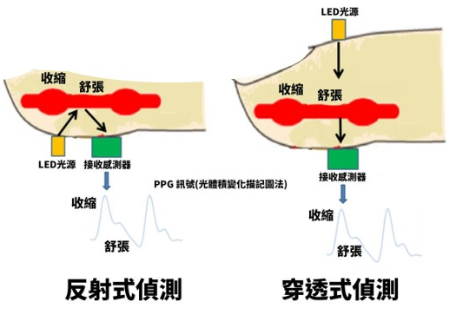
1.血氧
透過用紅光LED照亮皮膚表面，透過分析皮膚反射光線來計算出血液中的氧氣含量是否低於90%以下

Slide 9
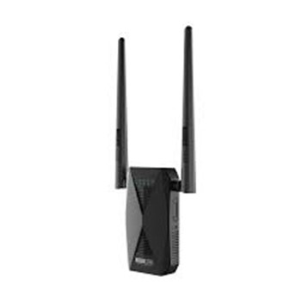
2.無線強波器
優點:
可增強訊號
缺點:
受電力限制

Slide 10
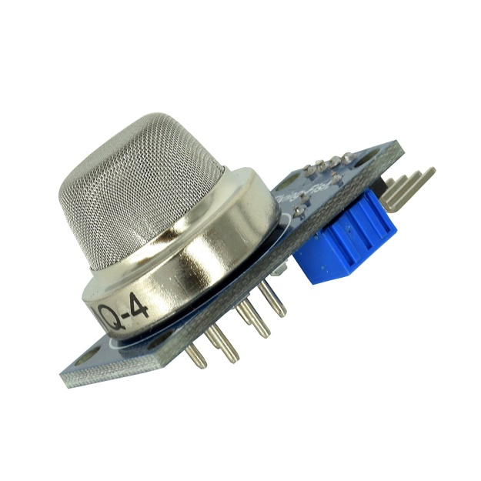
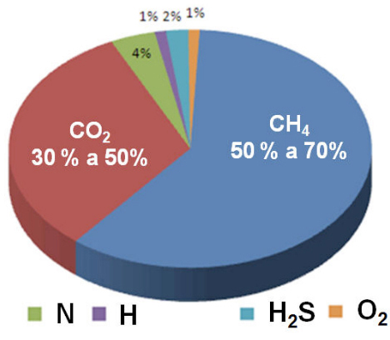
3.沼氣濃度監測器
沼氣是由微生物在厭氧環境下分解有機物質產生的氣體，可以 有效地將有機物質轉為能被利用的再生能源，甲烷25-30%會使人麻醉，70%就會導致缺氧面窒息死亡。

Slide 11
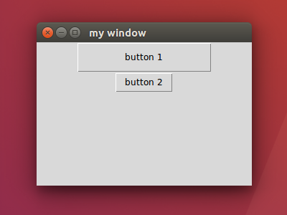
視窗軟體監測:
Python Tkinter 模組，此模組是TK GUI整合到Python中的GUI開發套件，Tkinter自帶Python的GUI套件，功能簡單但效能可能更好。

Slide 12
文獻探討
市面上有許多的智能手環例如小米手環，但卻只有心率和血氧檢測卻沒有沼氣偵測，我認為我們所開發的智慧安全手環不僅能夠保有市面上基本的血氧和心率偵測還多增加沼氣偵測值和方便監控者觀看的監控軟體，可提供下水道施工人員以及監測者雙方有效的安全檢測及警報。

Slide 13
研究方法及步驟

Slide 14
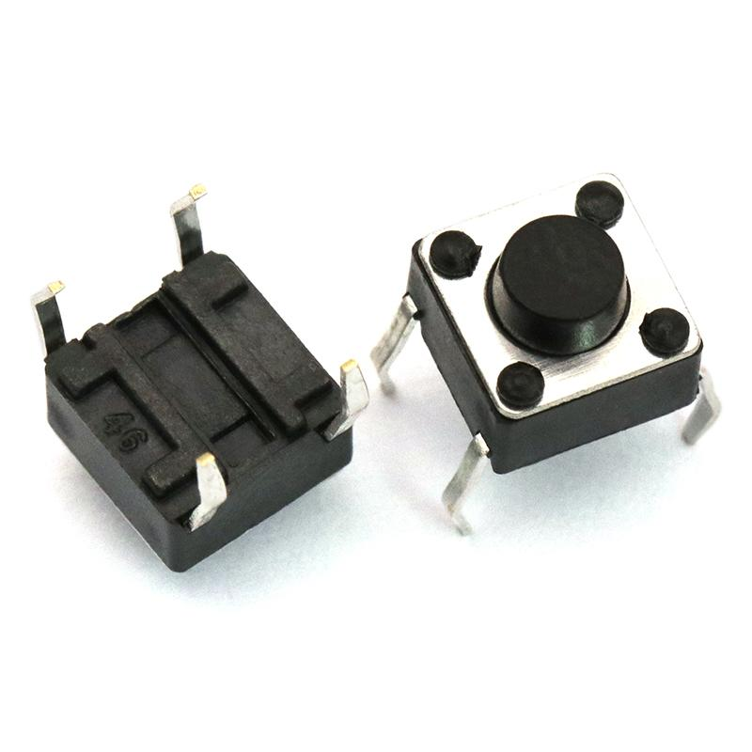
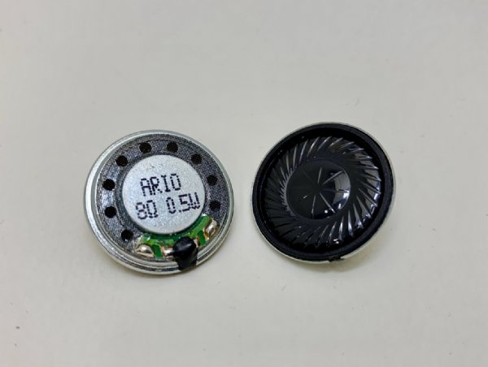
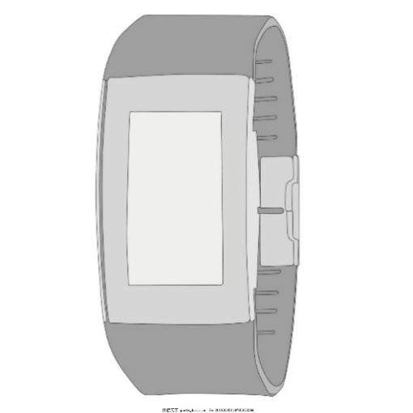
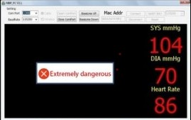
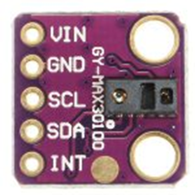
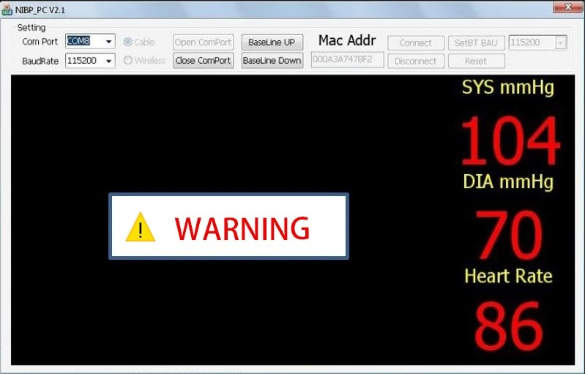
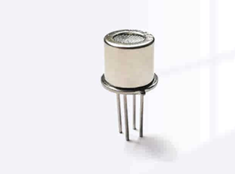

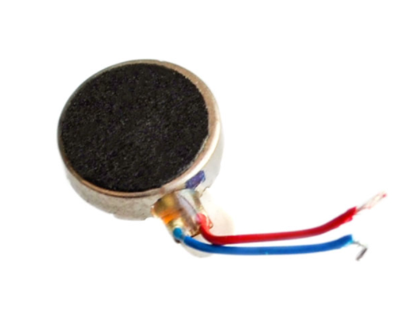
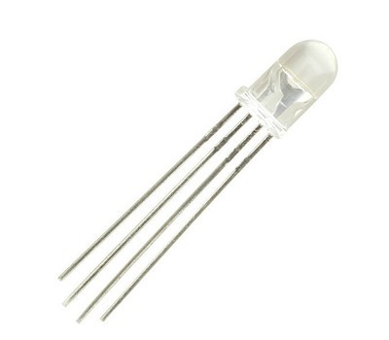
系統架構圖
開機長按、求救短按
施工者
收到警告訊息
錶內主機蜂鳴器響
主機傳輸心率、沼氣 、血氧數值
主機
偵測心率及血氧
資料訊號回傳
訊號到強波器
傳警告訊息
警示訊息到強波器
偵測沼氣
監督者
收到警告訊息錶內主機馬達震動
收到警告訊息顯示警告燈號顏色

Slide 15
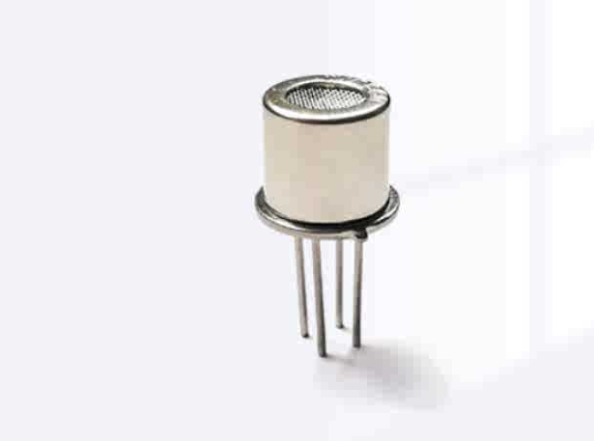

手環
+微型震動馬達
錶帶+主機模組(包含蜂鳴器、震動馬達、血氧、沼氣偵測)
警示訊息震動
主機
+沼氣感測器
警示訊息發出聲響
+蜂鳴器
+心率、血氧感測器
短按按鈕確認人員有無意識

Slide 16
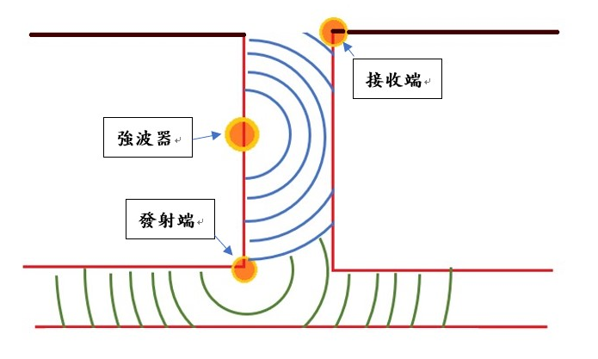

傳輸通訊協定
通訊協定:藍芽UDP+強波器
用戶數據包協定 (User Datagram Protocol, UDP) 使用虛擬的通過埠在 TCI/IP 網路的兩個應用程式之間傳送資訊。就速度而言， UDP 比 TCP 通訊協定快很多，但是比較不可靠。
增強訊號(下水道較多障礙物)

Slide 17
視窗軟體監測程式
利用Python Tnkinter視窗程式實現
沼氣值、 血氧濃度、心率
Python Tkinter 讀取資料
顯示在螢幕上

Slide 18
預期成果

Slide 19
進度排程
任務名稱 | 9月 | 10月 | 11月 | 12月
視窗軟體Tkinter
傳輸訊息
警告訊息
藍芽
UDP通訊協定
強波器

Slide 20
進度排程
任務名稱 | 9月 | 10月 | 11月 | 12月
手環
蜂鳴器
心率血氧感測
沼氣偵測模塊
微型震動馬達
系統整合
系統整合

Slide 21
預期功能
手環-施工者保護
手環模組整合(蜂鳴器、心率、血氧模組、沼氣、微型馬達)
施工者可利用按鈕跟監控人員確認自身有意識
LED燈號顯示(綠燈:安全、黃燈:稍微危險、紅燈:危險)
視窗軟體-監測者監控
心率、血氧、沼氣其中一項超標跳出警示
可在視窗軟體上得知施工者的心率及血氧數值及環境沼氣值

Slide 22
參考文獻

Slide 23
參考文獻
高雄下水道沼氣害2命 工人妻搥胸崩潰癱倒急診室
高雄下水道沼氣害2命 工人妻搥胸崩潰癱倒急診室 - 社會 - 中時新聞網 (chinatimes.com)
通訊協定
電腦網絡學習平台 (ablmcc.edu.hk)
血氧模組
Arduino MAX30100 脈搏血氧儀 | 心率Pulse Oximeter Heart-Rate 感測器模組 - 台灣智能感測科技 (taiwansensor.com.tw)
中繼器
EX1200T AC1200無線訊號強波器｜TOTOLINK
沼氣模組 MG812
MG812低功耗CO2传感器--郑州炜盛电子科技有限公司 (winsensor.com)

